Slide 1




برنامج دعم التعلمات الأساس
رياضيات--
المستوى
5
المسار 1
ضرب
الحصة 3

Slide 2




توجيهات لاستعمال العرض
شرائح خاصة بالأستاذ
إرشادات وشروحات يجب على الأستاذ قولها
إيقاف العرض والقيام بمناولة /نمذجة

Slide 3



توجيهات لاستعمال الكراسة
باقي الأنشطة تنجز في المنزل
أنشطة تنجز في القسم كما هي معروضة على الشرائح

Slide 4


أهداف الحصة
في نهاية الحصة سيكون التلاميذ قادرين على:
قراءة وكتابة وتثميل الأعداد من 0 إلى 999999 باستعمال النقود
إجراء عمليات ضرب (3 أرقام في رقم)
حل مسائل بسيطة باستخدام استراتيجية الأسئلة الأربعة

Slide 5






الإعداد المادي للأستاذ
المذكرة اليومية
عدة المناولة
العرض الرقمي

Slide 6



هيكلة الحصة
1 - حساب ذهني
بناء جداول الضرب
2 - الأعداد
نشاط التعرف على العدد باستعمال النقود
3 -العمليات وحل المسائل
نشاط الضرب (3 أرقام في رقم)
الاستئناس باستراتيجة الأسئلة الأربعة لحل مسألة
3 –عمل فردي على الكراسة
الإنجاز/التصحيح
4 –لعبة
المعداد الورقي

Slide 7







أيقونات توجيهية
هذا النشاط مرتبط بتوظيف الألواح.
المناولة والألعاب
العمل الجماعي
العمل الثنائي
عمل فردي على الكراسة
أصغي إلى أستاذي وأطلب الإذن للحديث
أُحَضِّرُ لوازمي المدرسية قبل بداية الدرس.
العمل في مجموعات صغرى

Slide 8

مراقبة الواجبات المنزلية
يراقب الأستاذ إنجازات المتعلمين قبل بداية الحصة

Slide 9

ألعاب | عمليات وحل المسائل | الأعداد | نشاط اعتيادي | افتتاح الحصة
مرحبا بكم أعزائي سنبدأ حصة اليوم، انتبهوا جيدا
مرحبا بكم أبنائي الأعزاء

Slide 10




ألعاب | عمليات وحل المسائل | الأعداد | نشاط اعتيادي | افتتاح الحصة
أبنائي الأعزاء، ضعوا اللوحة والقلم والكراسة في القمطر، ستحتاجونها في هذه الحصة.
كراسة
دفتر البحث
قلم الرصاص
لوحة

Slide 11




ألعاب | عمليات وحل المسائل | الأعداد | نشاط اعتيادي | افتتاح الحصة
لسلوك سليم داخل القسم يجب علي أن:
أحافظ على أدواتي المدرسية؛
أحافظ على الوسائل المشتركة (بركار، مسلاط، بطاقات...)؛
أحافظ على نظافة الطاولات ونظافة القسم؛
أشارك في تزيين فصلي بالصويرات والرسومات.
سيفوز التلاميذ الذين يلتزمون بهذه السلوكات بنجمة التميز

Slide 12

نشاط اعتيادي
نشاط جداول الضرب

Slide 13


ألعاب | عمليات وحل المسائل | الأعداد | نشاط اعتيادي | افتتاح الحصة
  أبنائي الأعزاء سنقوم بمراجعة جداول ضرب 4 و5 و6، سيساعدنا ذلك في التدرب على الحساب السريع. خذوا ألواحكم، سننجز جداءات سريعة.
  يطرح الأستاذ جداءات على المتعلمين يكتبون النتيجة فقط على الألواح (جداءين أو 3 جداءات من كل جدول)

Slide 14
ألعاب | عمليات وحل المسائل | الأعداد | نشاط اعتيادي | افتتاح الحصة
  سنقوم الآن ببناء جدول ضرب 7 بشكل جماعي باستعمال تقنية السلم، من يذكرني بتقنية السلم؟
  . يتم بناء جدول 7.

Slide 15
ألعاب | عمليات وحل المسائل | الأعداد | نشاط اعتيادي | افتتاح الحصة
  سنقوم الآن ببناء جداول ضرب 8 و9 بشكل جماعي باستعمال تقنية السلم.

Slide 16
ألعاب | عمليات وحل المسائل | الأعداد | نشاط اعتيادي | افتتاح الحصة
  على ألواحكم أحسبوا الجداء.
7×7=..

Slide 17

ألعاب | عمليات وحل المسائل | الأعداد | نشاط اعتيادي | افتتاح الحصة
  التصحيح
7×7=49

Slide 18
ألعاب | عمليات وحل المسائل | الأعداد | نشاط اعتيادي | افتتاح الحصة
  على ألواحكم احسبوا الجداء
5×9=..

Slide 19
ألعاب | عمليات وحل المسائل | الأعداد | نشاط اعتيادي | افتتاح الحصة
  التصحيح
5×9=45

Slide 20
ألعاب | عمليات وحل المسائل | الأعداد | نشاط اعتيادي | افتتاح الحصة
  على ألواحكم احسبوا الجداء
3×8=..

Slide 21
ألعاب | عمليات وحل المسائل | الأعداد | نشاط اعتيادي | افتتاح الحصة
  التصحيح
3×8=24

Slide 22

الأعداد
تعرف وقراءة الأعداد وتمييز القيمة المكانية لرقم معين ضمن أعداد.

Slide 23



ألعاب | عمليات وحل المسائل | الأعداد | نشاط اعتيادي | افتتاح الحصة
  ابنائي الأعزاء، الآن ستنعرف على كيفية تمثيل و قراءة وكتابة الأعداد من 0 إلى999 999 باستعمال النقود.
  يستعين الأستاذ ببطاقة النشاط لنمذجة النشاط.
نمذجة نشاط التعرف على الأعداد باستعمال النقود
نمذجة التعرف على الاعداد بالخشيبات والحزم

Slide 24

ألعاب | عمليات وحل المسائل | الأعداد | نشاط اعتيادي | افتتاح الحصة
  الآن جاء دوركم، سأوزع على كل مجموعة عددا من النقود، قوموا بعدِّها أولا.
  مثلوا العدد 4321 بالنقود
4321

Slide 25
ألعاب | عمليات وحل المسائل | الأعداد | نشاط اعتيادي | افتتاح الحصة
  التصحيح
4321

Slide 26
ألعاب | عمليات وحل المسائل | الأعداد | نشاط اعتيادي | افتتاح الحصة
  الآن أكتبوا على ألواحكم العدد المناسب للتمثيل.
..

Slide 27
ألعاب | عمليات وحل المسائل | الأعداد | نشاط اعتيادي | افتتاح الحصة
  التصحيح
11 052

Slide 28

العمليات وحل المسائل
التدرب على إنجاز عمليات الضرب

Slide 29


ألعاب | عمليات وحل المسائل | الأعداد | نشاط اعتيادي | افتتاح الحصة
  انتبهوا جيدا سنتدرب على إنجاز عمليات ضرب باعتماد التقنية الاعتيادية
  يقدم الأستاذ مجموعة من الأوراق المالية من مختلف الفئات لأحد التلاميذ يتم اختياره للمشاركة في النشاط

Slide 30
ألعاب | عمليات وحل المسائل | الأعداد | نشاط اعتيادي | افتتاح الحصة
  لا حظوا جيدا سأطلب من صديقكم أن يعطي لكل واحد من أصدقائكم (5 تلاميذ) مبلغا قدره 247 درهما. ما هو المبلغ الإجمالي الذي وزعه؟
  يتفاعل الأستاذ مع المتعلمين لمساعدتهم على فهم الوضعية واستنتاج العملية المناسبة.

Slide 31

ألعاب | عمليات وحل المسائل | الأعداد | نشاط اعتيادي | افتتاح الحصة
  لاحظوا جيدا، تابعوا معي سأقوم بنمذجة إنجاز عملية عملية الضرب
نمذجة إنجاز عملية الضرب

Slide 32
ألعاب | عمليات وحل المسائل | الأعداد | نشاط اعتيادي | افتتاح الحصة
  على ألواحكم انجزوا العملية التالية:
2
3
8
×
4
.
.
.

Slide 33
ألعاب | عمليات وحل المسائل | الأعداد | نشاط اعتيادي | افتتاح الحصة
  التصحيح
1
3
2
3
8
×
4
9
5
2

Slide 34
ألعاب | عمليات وحل المسائل | الأعداد | نشاط اعتيادي | افتتاح الحصة
  على ألواحكم انجزوا العملية التالية:
6
4
1
×
7
.
.
.

Slide 35
ألعاب | عمليات وحل المسائل | الأعداد | نشاط اعتيادي | افتتاح الحصة
  التصحيح
2
6
4
1
×
7
4
4
8
7

Slide 36

ألعاب | عمليات وحل المسائل | الأعداد | نشاط اعتيادي | افتتاح الحصة
  ماذا تعلمنا؟
لإنجاز عملية ضرب نتبع الخطوات التالية
الخطوة الأولى
أضع العملية عموديا وأبدأ بالعدد الأكبر؛
الخطوة الثانية
أضرب العامل الثاني في وحدات العامل الأول (ولا أنسى الاحتفاظ)؛
الخطوة الثالثة
أضرب العامل الثاني في عشرات العامل الأول وأضيف الاحتفاظ؛
الخطوة الرابعة
أضرب العامل الثاني في مئات العامل الأول وأضيف الاحتفاظ؛
الخطوة الخامسة
أقرأ النتيجة (الجداء).

Slide 37

العمليات وحل المسائل
التدرب على حل المسائل باستعمال استراتيجية الأسئلة الأربعة

Slide 38
ألعاب | عمليات وحل المسائل | الأعداد | نشاط اعتيادي | افتتاح الحصة
  تابعوا معي سأقرأ المسألة
  تعرض المسألة على المسلاط العاكس ويقرأها الأستاذ قراءة واضحة ومتأنية.
يملك فلاح 113 دجاجة، تبيض كل واحدة 6 بيضات في الأسبوع.
ما هو عدد البيض الذي يجمعه في كل أسبوع؟

Slide 39

ألعاب | عمليات وحل المسائل | الأعداد | نشاط اعتيادي | افتتاح الحصة
  أغمضوا أعينكم وحاولوا تخيل المسألة.
  يطرح الأستاذ سلسلة من الأسئلة لمساعدة المتعلمين على فهم المسألة والتعرف على العملية المناسبة.
  مثلا : عدد شخصيات المسالة؟ عدد خشيبات كل واحد؟ من لديه أكبر عدد من الخشيبات؟ من أعطى الخشيبات؟ لمن؟

Slide 40

ألعاب | عمليات وحل المسائل | الأعداد | نشاط اعتيادي | افتتاح الحصة
  الآن تابعوا معي سنتعرف على كيفية حل المسالة باستخدام استراتيجية الأسئلة الأربعة.
  سنحاول أولا استخراج المعلومات الواردة في المسألة.
السؤال
يملك فلاح 113 دجاجة، تبيض كل واحدة 6 بيضات في الأسبوع.
ما هو عدد البيض الذي يجمعه في كل أسبوع؟
1- ما المعلومات الواردة في المسألة؟

Slide 41
ألعاب | عمليات وحل المسائل | الأعداد | نشاط اعتيادي | افتتاح الحصة
  يوجه الأستاذ المتعلمين لاستخراج المعلومات الواردة في المسألة.
الحل
يملك فلاح 113 دجاجة، تبيض كل واحدة 6 بيضات في الأسبوع.
ما هو عدد البيض الذي يجمعه في كل أسبوع؟
المعلومات الواردة في المسألة هي:
يملك 113 دجاجة
تبيض كل دجاجة 6 بيضات في الأسبوع

Slide 42
ألعاب | عمليات وحل المسائل | الأعداد | نشاط اعتيادي | افتتاح الحصة
  بعد التعرف على المعلومات الواردة في المسألة سنحاول أن نحدد ما المطلوب منا في هذه المسألة.
السؤال
يملك فلاح 113 دجاجة، تبيض كل واحدة 6 بيضات في الأسبوع.
ما هو عدد البيض الذي يجمعه في كل أسبوع؟
2- ما المطلوب مني؟

Slide 43
ألعاب | عمليات وحل المسائل | الأعداد | نشاط اعتيادي | افتتاح الحصة
  يتفاعل الأستاذ مع المتعلمين لتحديد المطلوب.
الحل
يملك فلاح 113 دجاجة، تبيض كل واحدة 6 بيضات في الأسبوع.
ما هو عدد البيض الذي يجمعه في كل أسبوع؟
المطلوب هو إيجاد عدد البيض الذي يجمعه في كل أسبوع.

Slide 44
ألعاب | عمليات وحل المسائل | الأعداد | نشاط اعتيادي | افتتاح الحصة
  في المرحلة الأخيرة سنحدد ماذا علينا أن نفعل بالضبط لإيجاد المطلوب.
السؤال
يملك فلاح 113 دجاجة، تبيض كل واحدة 6 بيضات في الأسبوع.
ما هو عدد البيض الذي يجمعه في كل أسبوع؟
3- ماذا علينا أن نفعل؟ ولماذا؟

Slide 45
ألعاب | عمليات وحل المسائل | الأعداد | نشاط اعتيادي | افتتاح الحصة
  الجواب
الحل
يملك فلاح 113 دجاجة، تبيض كل واحدة 6 بيضات في الأسبوع.
ما هو عدد البيض الذي يجمعه في كل أسبوع؟
يملك 113 دجاجة
تبيض كل دجاجة 6 بيضات
ما هو عدد البيض الذي يجمعه في كل أسبوع؟
عليّ أن أقوم بعملية الضرب.
لإيجاد عدد البيض الذي يجمعه في كل أسبوع

Slide 46
ألعاب | عمليات وحل المسائل | الأعداد | نشاط اعتيادي | افتتاح الحصة
  لاحظوا جيدا. لماذا سنجري عملية الضرب لإيجاد حل المسألة.
?
=
عدد الدجاجات
عدد البيض الذي تبيضه كل دجاجة
ما هو عدد البيض الذي يجمعه في كل أسبوع؟

Slide 47
ألعاب | عمليات وحل المسائل | الأعداد | نشاط اعتيادي | افتتاح الحصة
  نعم سنضرب عدد الدجاجات في عدد البيض الذي تبيضه كل دجاجة في الأسبوع
113
×
6
=
ما هو عدد البيض الذي يجمعه في كل أسبوع؟

Slide 48
ألعاب | عمليات وحل المسائل | الأعداد | نشاط اعتيادي | افتتاح الحصة
  حل المسألة.
ما هو عدد البيض الذي يجمعه في كل أسبوع؟
يملك فلاح 113 دجاجة، تبيض كل واحدة 6 بيضات في الأسبوع.
ما هو عدد البيض الذي يجمعه في كل أسبوع؟
عدد البيض الذي يجمعه في كل أسبوع هو:
113 × 6 =678

Slide 49
عمل فردي على الكراسة
تمارين على الكراسة

Slide 50
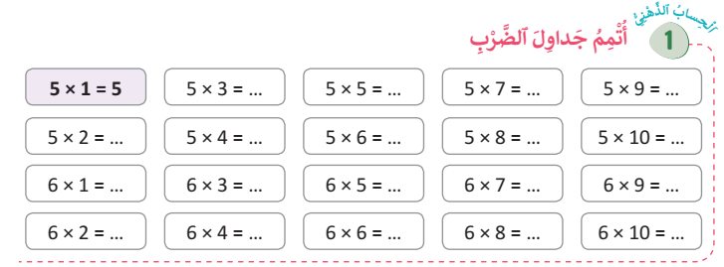
ألعاب | عمليات وحل المسائل | الأعداد | نشاط اعتيادي | افتتاح الحصة
  خدوا كراساتكم سننجز التمارين الصفحة 20

Slide 51
ألعاب | عمليات وحل المسائل | الأعداد | نشاط اعتيادي | افتتاح الحصة
  التصحيح
15
10
20
6
18
12
24

Slide 52
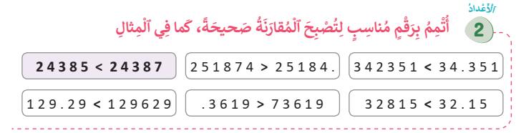
ألعاب | عمليات وحل المسائل | الأعداد | نشاط اعتيادي | افتتاح الحصة
  أتمموا ملء الجدول كما هو مطلوب

Slide 53
ألعاب | عمليات وحل المسائل | الأعداد | نشاط اعتيادي | افتتاح الحصة
  التصحيح
  تصحيح تفاعلي على السبورة الجانبية
  مع جرد جميع الإجابات الممكنة

Slide 54
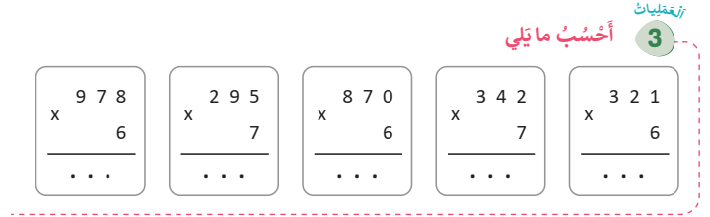
ألعاب | عمليات وحل المسائل | الأعداد | نشاط اعتيادي | افتتاح الحصة
  أنجزوا التمرين 3 صفحة 20

Slide 55
ألعاب | عمليات وحل المسائل | الأعداد | نشاط اعتيادي | افتتاح الحصة
  التصحيح
  تصحيح تفاعلي على السبورة الجانبية

Slide 56
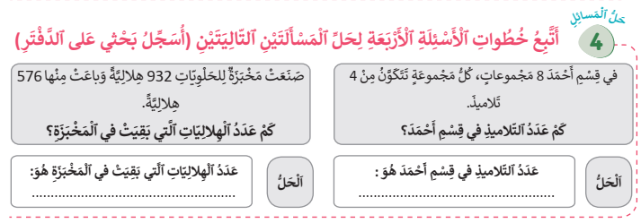
ألعاب | عمليات وحل المسائل | الأعداد | نشاط اعتيادي | افتتاح الحصة
  ابحثوا عن حل المسألة المحددة مع تسجيل خطوات الحل على دفتر البحث

Slide 57
ألعاب | عمليات وحل المسائل | الأعداد | نشاط اعتيادي | افتتاح الحصة
  التصحيح
8×4=32

Slide 58

لعبة: المعداد الورقي

Slide 59


ألعاب | عمليات وحل المسائل | الأعداد | نشاط اعتيادي | افتتاح الحصة
  الآن سنلعب لعبة المعداد الورقي.
ٍٍ
نمذجة لعبة المعداد الورقي

Slide 60
الواجبات المنزلية
ينجز المتعلمون ما تبقى من التمارين في منازلهم مع تذكيرهم بأن مراقبة الانجازات ستتم بداية الحصة الموالية

Slide 61

تبصر الحصة
2 - تسجيل نسبة التحكم التقديرية من أهداف الحصة.
1 - تسجيل الملاحظات حول سير الحصة على المذكرة اليومية؛

Slide 62

المعداد الورقي
سيرورة الإنجاز
تنظيم وإعداد الفضاء؛ تحضير المعينات الديداكتيكية؛ جذب انتباه المتعلمين؛ التصريح بأهداف النشاط. | التهيئة
1) النمذجة
يوضح للمتعلمين خطوات صنع المعداد الورقي: انتبهوا، ولاحظوا معي كيف سأصنع معدادا ورقيا.
آخذ ورقة بيضاء وأقوم بطيها، طيةَ أولى، ثم أعيد الطي للمرة الثانية والثالثة والرابعة.
أقص حواف ثلاث جهات ولا أقص الحافة الرابعة، لتصبح الأوراق قابلة للتصفح على شكل كتيب صغير.
أثبت مشبكين اثنين على الحافة غير المقصوصة. ثم أقص جميع الصفحات من الحافة المفتوحة للكتيب، لأحصل على جزأين يشبهان اليومية. آخذ الآن قلما جافا، وأبدأ في كتابة الأعداد على كل صفحة بدءا من الصفر إلى أن أبلغ العدد تسعة. الجزء الأيمن سيمثل رتبة الوحدات، وسأعيد نفس العملية لكتابة الأرقام التي ستظهر في الجزء الأيسر، وهو رتبة العشرات.
انتبهوا الآن، عمري 28 سنة، وسأمثله أمامكم باستخدام المعداد الورقي: سأظهر صفحة العدد 8 في الجزء الأيمن (الوحدات)، ثم أخفي صفحتي 0 و1 لتظهر صفحة 2 في الجزء الأيسر (العشرات).

Slide 63
المعداد الورقي
2) الممارسة الموجهة
يشجع المتعلمين على بلورة وضعيات أخرى، ويوظف المعداد الورقي لتقديمها.
يشجع المتعلمين على بلورة وضعيات أخرى يقدمون عبرها حدثا مرتبط بعدد، ويوظفون المعداد الورقي لتقديمها.
يطلب من متعلمين اثنين القيام للسبورة وتحديد العدد المطلوب منهم باستخدام المعداد الورقي.
Notes:
يستثمر النشاط لتثبيت قراءة الأعداد من 0 إلى 99
يمكن استثماره أيضا بالنسبة للأعداد من فئة المئات

